Slide 1
Template Stakeholder Portfolio

Slide 2
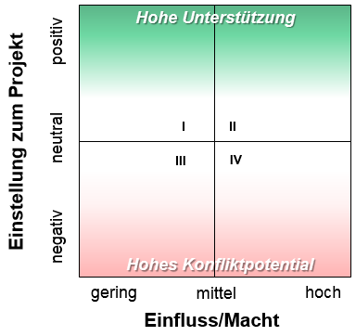
Stakeholder Portfolio
Nr. | Stakeholder
1
2
3
4
5
6
1
2
3
4
5
6
Notes:
Die Analyse der Stakeholder erfolgt in drei Schritten:
Betroffenheit durch das Projekt / Interesse am Projekt: Was ändert sich für den Stakeholder durch das Projekt?
Macht / Einfluss: Wie groß ist der direkte/indirekte Einfluss auf das Projekt?
Reaktion: Mit welchen Reaktionen (positiv/negativ/neutral) ist zu rechnen? Ist mit Ablehnung/Widerständen zu rechnen?
Oben und unten rechts sind die sog. „Key Stakeholder“ (Hauptanspruchsgruppen) des Projektes.

Slide 3
Erwartetes Stakeholder Portfolio nach Umsetzung der Maßnahmen
Hohe Unterstützung
positiv
neutral
I
II
Einstellung zum Projekt
III
IV
negativ
Hohes Konfliktpotential
gering
mittel
hoch
Einfluss/Macht

